Slide 1
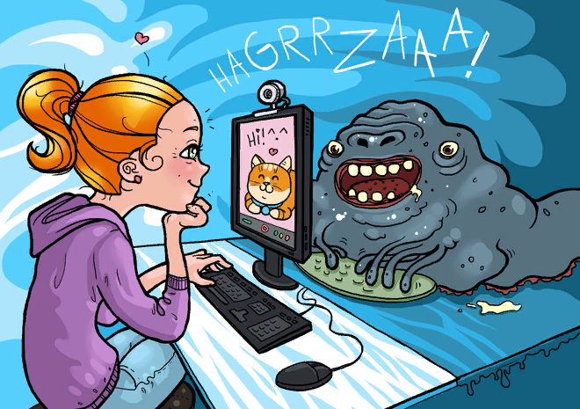
Опасные группы в социальных сетях

Slide 2
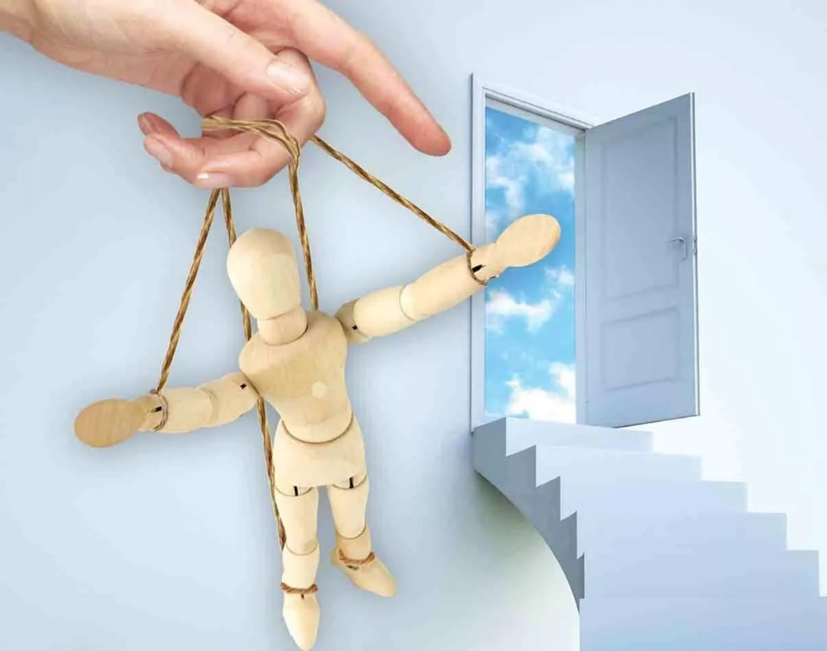
Вовлечение в деструктивные группы в социальных сетях
Является аналогом вовлечения наших детей в наркологическую и другие зависимости.
Целью подобного
воздействия является
серьёзный подрыв
психологического
и физического здоровья
нации вплоть до
истребления.

Slide 3
Опасные группы в социальных сетях
ОПАСНЫЙ ДОСУГ
«Беги или умри», зацеперы, Заброшенки, челленж 24 часа, анорексичные группы, шоплифтинг …
ГРУППЫ СМЕРТИ
«Cиний кит», «Разбуди меня в 4. 20», «Тихий дом», «Я в игре», f57, f58, "Рина ", "Няпока", "50 дней до моего..."

Slide 4
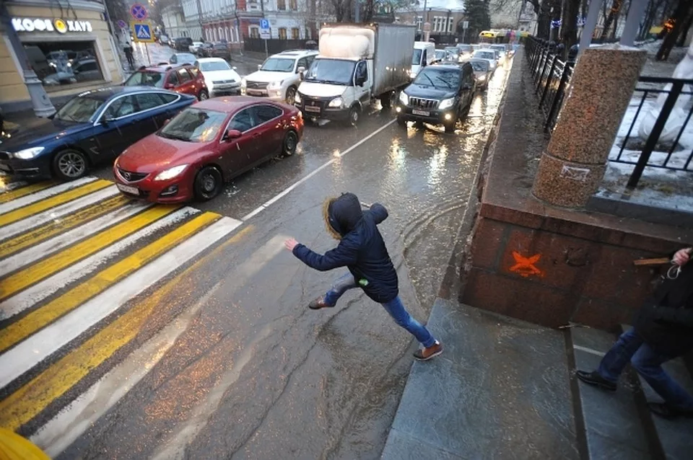
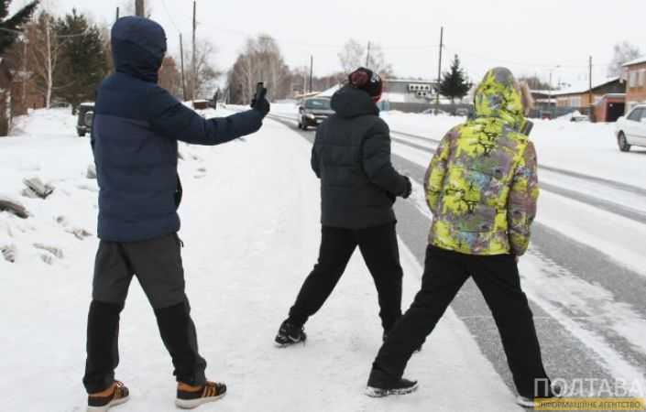
«Беги или умри»
Суть игры — перебежать дорогу как можно ближе перед движущимся транспортом. Поэтому водители должны быть предельно осторожны, если особенно вблизи увидят группу детей у дороги. И взрослым не стоит проходить мимо таких развлечений детей.

Slide 5
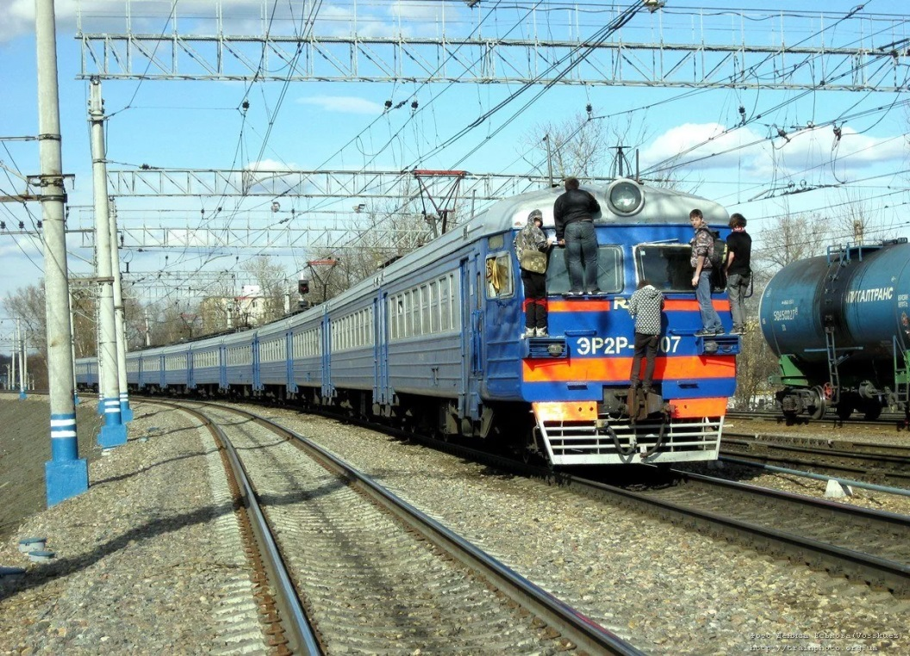
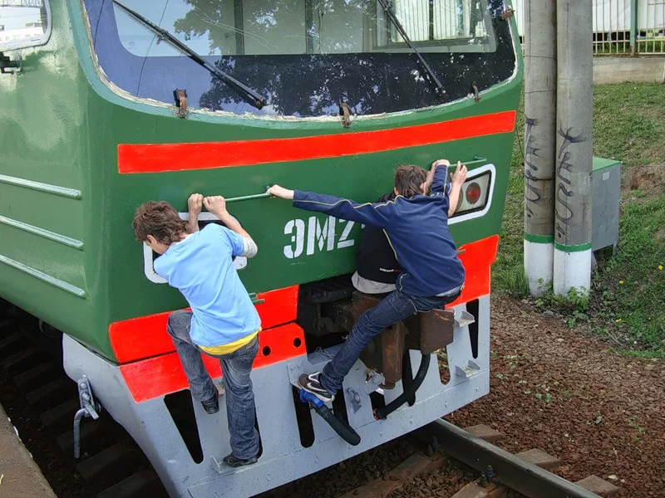
Зацеперы
Зацеперы — в основном подростки до 18 лет — в поисках острых ощущений катаются на крышах вагонов и вагонных сцепках электричек и скоростных поездов. Часто – со смертельным исходом.

Slide 6
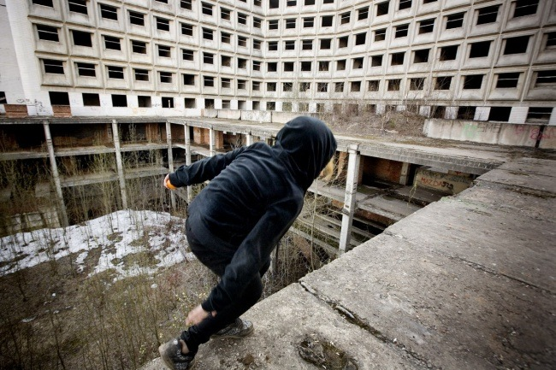
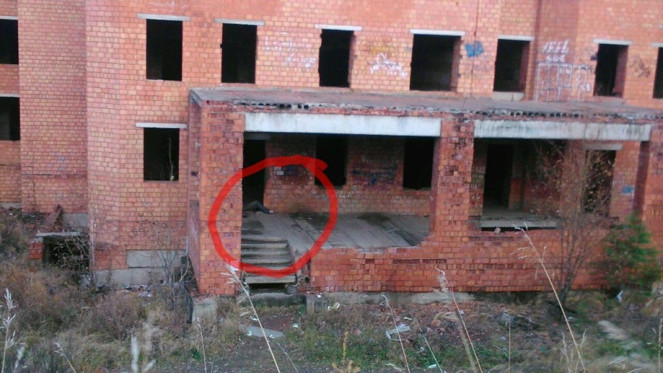
Заброшенки
Нахождение несовершеннолетних на подобных объектах приводит к
опасности для их жизни и здоровья. Недостроенные пролеты,
разрушение кровель и фасадов могут привести к увечью и гибели детей,
находящихся на строящихся и заброшенных строениях.
Помните: нет ничего дороже человеческой жизни и здоровья!!!

Slide 7
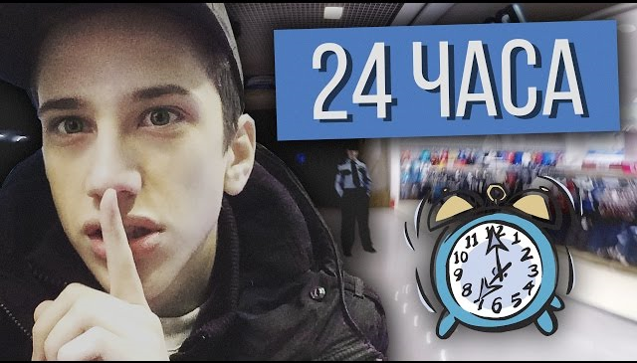
Челленж 24 часа
Цель - провести время сутки либо полусутки в общественном месте (ТЦ, кинотеатр, музей, магазин, библиотека, школа и т.д.) и не попасть в поле зрение охраны или видеозаписи.
По сети гуляет новый опасный челлендж для подростков. Теперь дети массово увлечены игрой под названием «Пропасть на сутки». Обязательное условие: никому из взрослых не должно быть известно, где находится подросток и что с ним происходит. Он не должен появляться в людных местах, брать трубку телефона или «светиться» в соцсетях. Интересно, что сверстники могут знать об «особой миссии» подростка, но раскрывать тайну взрослым строго запрещается.

Slide 8
Опасные группы в социальных сетях
В соцсетях ВК и в Инстаграмм появляются хештеги.
Хэштеги — это ссылки, нажав на которые попадаешь на определенную страничку в соцсетях. Такие хэштеги — это уже повод для серьезного беспокойства.
(домкитов, млечныйпуть, 150звёзд, ff33, d28, хочувигру)

Slide 9
Ребенок, кликая на ссылки, попадает в опасную группу. Здесь с ним связывается «куратор». Он дает задания и проверяет, готов ли ребенок «играть». Ведется переписка.
Куратор выясняет психологическое состояние ребенка, узнает, где он проживает. И дает задания «квеста». Дети выполняют задания, наносят себе увечья, делают метки на руках лезвием, рисуют кита, например.
Апогеем опасной игры становится САМОУБИЙСТВО. Если ребёнок отказывается, то его шантажируют смертью родственников.

Slide 10
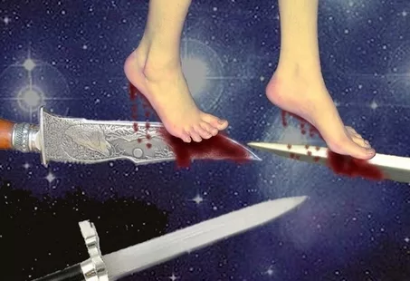
Это не игра, не квест, это ЛЕЗВИЕ НОЖА, по которому ходит Ваш ребёнок!

Slide 11
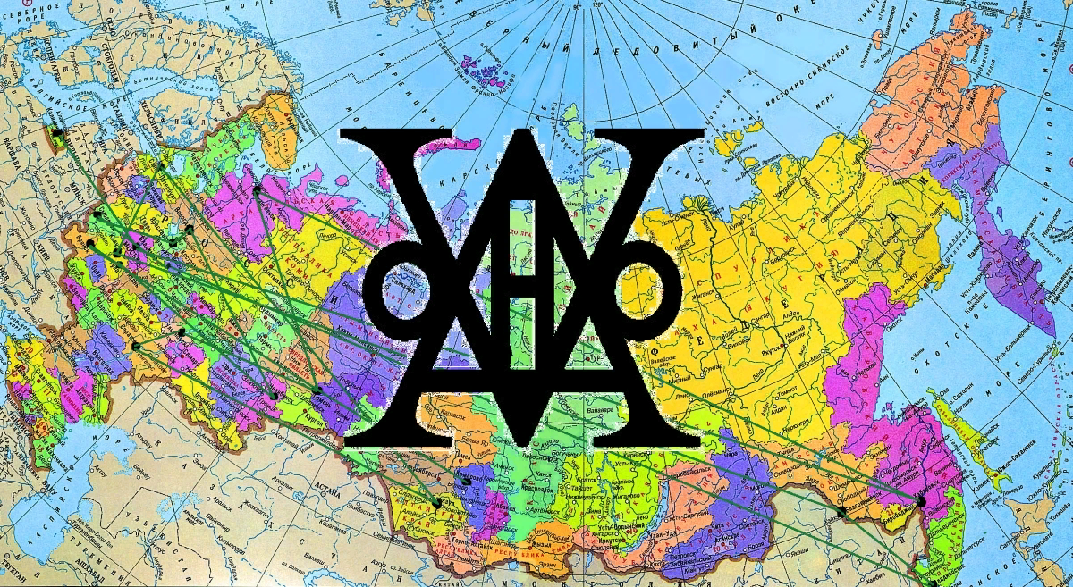
Как распознать опасные группы?
У каждой группы «смерти» есть свой логотип. Чаще всего это символика богов — ребенок, думая, что он часть чего-то важного, ритуального и доступного избранным, воспринимает логотип как татем, который дает ему при условии выполнения инструкций могущество и безнаказанность. Изображения ножей, лезвий, бритвы, шрамов, надрезов и капель крови на белом фоне — все эти картинки также изобилуют на сайте, приучая детей к мысли о смерти и страданиям.

Slide 12
Сигналы, что ребенок вступил в опасную группу
ребенок становится резко послушным и отрешенным или агрессивным
изменяется распорядок дня (ранние подъёмы 4.20, подросток вялый и депрессивный, не высыпается…)
странные рисунки (киты, бабочки, единороги, символы суицидальных групп)
опасное сэлфи
царапины на руках в области вен,
порезы, порой глубокие

Slide 13
Признаки вовлечения
Меняет свой пароль
Закрыл группу
Говорит о конечности своей жизни
На странице в ВК счётчик жизни

Slide 14
Новые задания игры «Синий кит»
Могут быть вовлечены дети с 7 лет. Администратор группы даёт задание по осуществлению помощи маме, за такую помощь по дому начисляются баллы.

Slide 15
В случае если вашему ребенку стали поступать угрозы от участников «подозрительной» группы
срочно написать заявление в районный отдел полиции по факту угроз в соответствии со ст. 119 УК РФ.
Угрозы необходимо также зафиксировать сохранением переписки в виде принтскрина и фотографий.
Если угрозы идут по телефону, нужно обязательно фиксировать все поступившие звонки или смс, потом получить выписку с телефонного номера и прикладывать ее к заявлению.

Slide 16
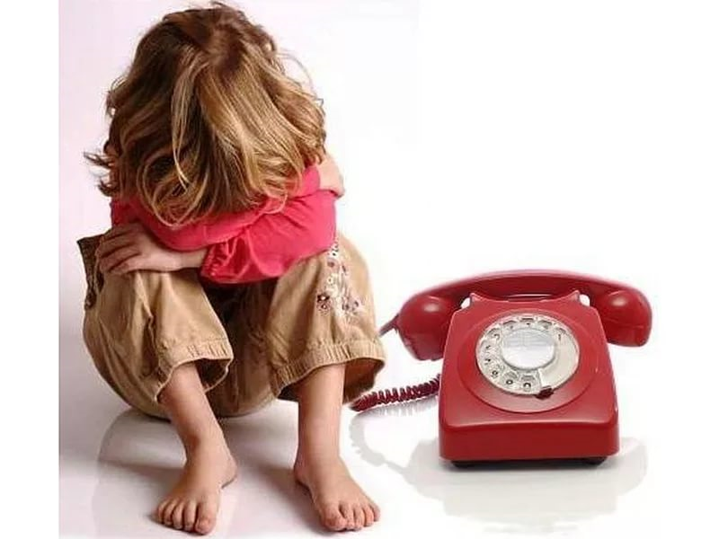
Единый общероссийский номер детского телефона доверия: 8-800-200-01-22 (круглосуточно), если необходима экстренная консультация

Slide 17
Центр безопасного интернета России http://www.saferunet.org/, на сайте открыта горячая линия для электронного обращения за помощью

Slide 18
Что делать родителю, чтобы предотвратить попадание детей в подобные группы?
Наблюдайте за ребенком, по возможности не оставляйте его одного, уделяйте ему много внимания, говорите с ним, проводите время вместе
Ищите ребенку досуг
Ограничьте занятость гаджетами, которые принимают Интернет. НО ПОМНИТЕ, для продолжения игры "зомбированный" ребенок может воспользоваться чужим телефоном.
Всегда повторяйте - телефон предназначен для связи, для того, чтобы передать информацию, узнать где ты, родной, любимый. Ведь я волнуюсь.

Slide 19
Очень важно!
Выяснить знает ли он, кто ещё играет в опасные квесты, входит в группы в социальных сетях.
Сообщите законным представителям, классным руководителям, заместителю директора, директору.

Slide 20
Наша цель
- научить ребёнка говорить «НЕТ» и сопротивляться давлению преступных сообществ.

Slide 21
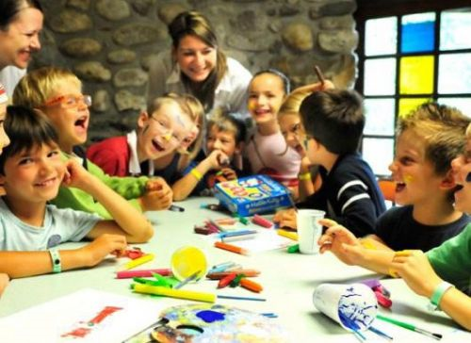
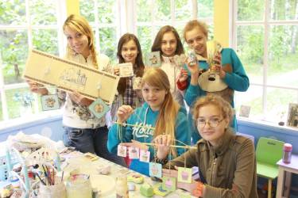
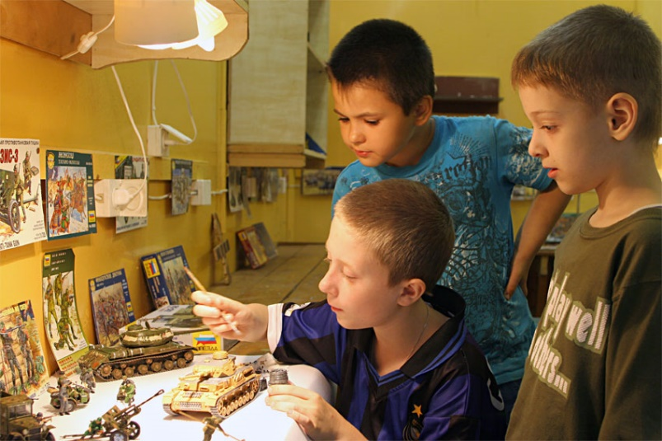
Помните
что одним из главных факторов защиты от вовлечения в деструктивные группы являются
ЗАНЯТИЯ ПО ИНТЕРЕСАМ!

